Slide 1

Tập làm văn
Chào hỏi. Tự giới thiệu

Slide 2
Nói lời của em:
Tình huống:
Chào bố, mẹ khi em đi học.
Chào thầy, cô khi em đến trường.
Chào bạn khi gặp nhau ở trường.

Slide 3
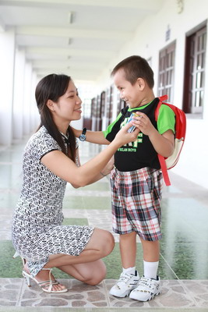
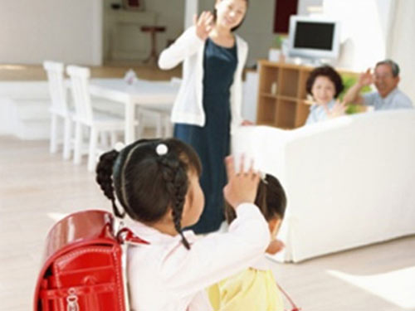
Tình huống:
Chào bố, mẹ khi em đi học.

Slide 4
Ghi dấu x vào ô trống trước lời chào không đúng.
Em chào bố, mẹ để đi học.
Con chào bố mẹ ạ.
x
Bố mẹ ạ.
Con chào bố mẹ con đi học ạ.

Slide 5
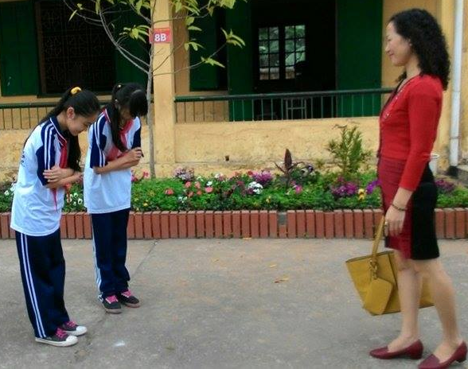
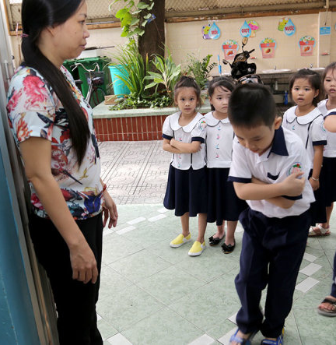
Tình huống:
Chào thầy, cô khi em đến trường.

Slide 6
Ghi dấu x vào ô trống trước lời chào không đúng.
Em chào thầy cô khi đến trường.
Em chào thầy ( cô ) ạ.
Con chào thầy ( cô ) ạ.
x
Thầy ( cô ).

Slide 7
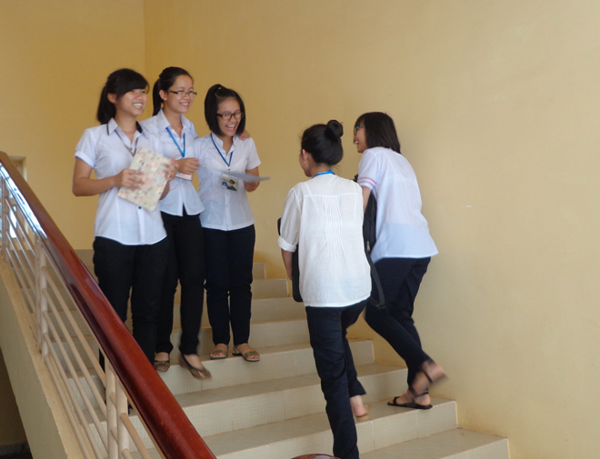
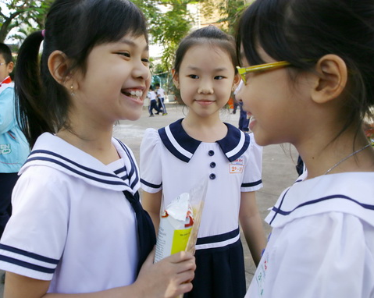
Tình huống:
Chào bạn khi gặp nhau ở trường.

Slide 8
Ghi dấu x vào ô trống trước lời chào không đúng.
Em chào bạn khi gặp nhau ở trường.
Chào bạn.
x
Ê !
Bạn đến lâu chưa ?

Slide 9
TRÒ CHƠI: LÀM QUEN BẠN MỚI.
Em sẽ nói gì với các bạn trong trường trong ngày đầu tiên đi học?

Slide 10
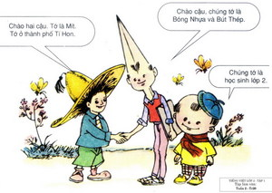
Nhắc lại lời các bạn trong tranh:
Chào hai cậu. Tớ là Mít. Tớ ở thành phố Tí Hon
Chào cậu, chúng tớ là bóng Nhựa và Bút Thép.
Chúng tớ là học sinh lớp 2

Slide 11
Viết bản tự thuật theo mẫu dưới đây :
Họ và tên :…
Nam , nữ :…
Ngày sinh :…
Nơi sinh :…
Quê quán :…
Nơi ở hiện nay :…
Học sinh lớp :…
Trường :…

Slide 12
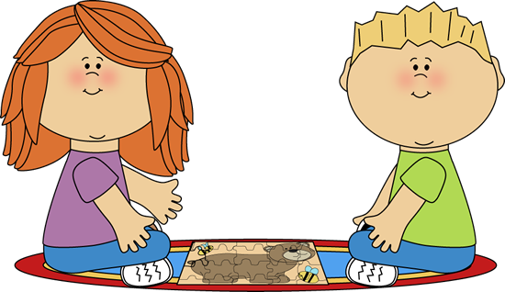
Củng cố- dặn dò
Chuẩn bị bài Sắp xếp câu trong bài- Lập danh sách học sinh.

